Slide 1
COMISION INTERAMERICANA PARA EL
CONTROL DEL ABUSO DE DROGAS
C I C A D
Secretaría de Seguridad Multidimensional
SEPTUAGESIMO PERÍODO ORDINARIO DE SESIONES DE LA CICAD
16-19 de noviembre de 2021
Sesión virtual
OEA/Ser.L/ XIV.2.70
CICAD/doc. 2650 /21
18 de Noviembre, 2021
Textual
TERRENCE D. WALTON
SESIÓN PLENARIA 6, PANEL 7
TRATAMIENTO BAJO SUPERVISIÓN JUDICIAL, JUSTICIA TERAPÉUTICA, Y GÉNERO EN EL SISTEMA DE JUSTICIA PENAL: JUSTICIA RESTAURATIVA Y EL PRINCIPIO DE RIESGO/NECESIDAD

Slide 2
Alternativas al Encarcelamiento para Delitos Relacionados a las Drogas
Tratamiento bajo supervisión judicial, justicia terapéutica, y género en el sistema de justicia penal:
Justicia Restaurativa y el Principio de Riesgo/Necesidad
Terrence D. Walton, MSW
Jefe de Operaciones
Asociación Nacional de Profesionales de Tribunales de Drogas
(NADCP por su sigla en inglés)
NADCP Advancing Justice International

Slide 3
Justicia Restaurativa y el Principio del Riesgo
Considerar las características del delito y la persona que lo cometió.
El riesgo pronóstico, la necesidad criminógena, y la necesidad de responsividad indican qué nivel de supervisión y tratamiento es probable que se requiera para manejar un caso de manera exitosa y eficiente.

Slide 4
Principio del Riesgo
No necesariamente un riesgo de violencia o peligrosidad
El riesgo significa esencialmente un incremento del riesgo de reincidencia, de falla en la comunidad, o de falta de éxito en el tratamiento.
Si el nivel de riesgo es más alto, la intensidad de la supervisión y de responsabilidad también deben serlo, y vice versa.

Slide 5
Justicia Restaurativa y el Principio de Necesidad
Síndromes clínicos o impedimentos funcionales (diagnóstico)
Apuntar primero a necesidades criminógenas (adicciones) y de responsividad (enfermedades mentales)
Mientras más alto sea el nivel de necesidad, la intensidad del tratamiento o la aplicación de servicios de rehabilitación también deben serlo, y vice versa.

Slide 6
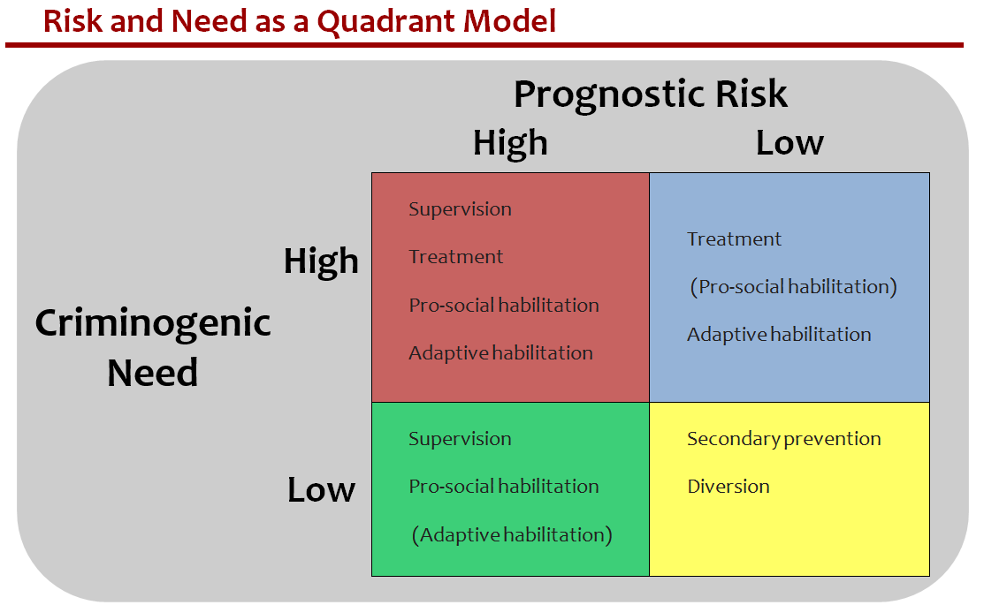
Riesgos y Necesidades como un Modelo de Cuadrante
Riesgo Pronóstico
Alta
Baja
Supervisión
Tratamiento
Habilitación pro-social
Habilitación adaptativa
Tratamiento
(Habilitación pro-social)
Habilitación adaptativa
Alta
Necesidad Criminógena
Supervisión
Habilitación pro-social
(Habilitación adaptativa)
Prevención secundaria
Desvío
Baja

Slide 7
Cuándo intervenir
Mejora del funcionamiento del individuo
Riesgo a corto plazo de reincidencia
Costo a corto plazo para los contribuyentes
<------------ Disuasión delantera
Reingreso trasero------->
Desvío previo al arresto
Desvío previo a un acuerdo
Desvío posterior a un acuerdo
Sentencia a libertad condicional o supervisión comunitaria
Sentencia a castigo restrictivo intermedio
Sentencia a encarcelamiento

Slide 8
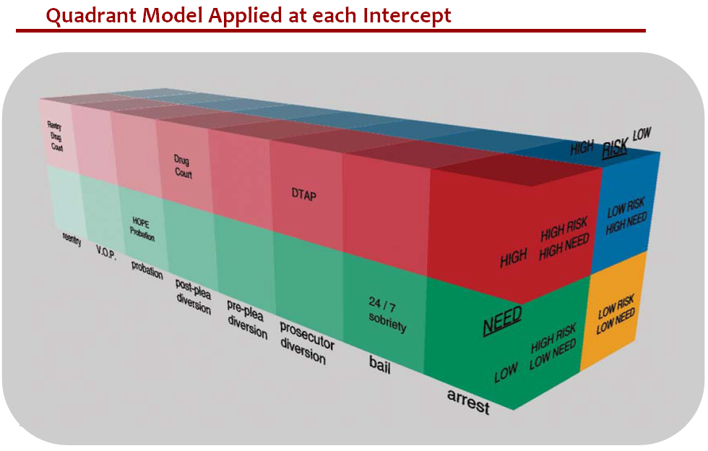
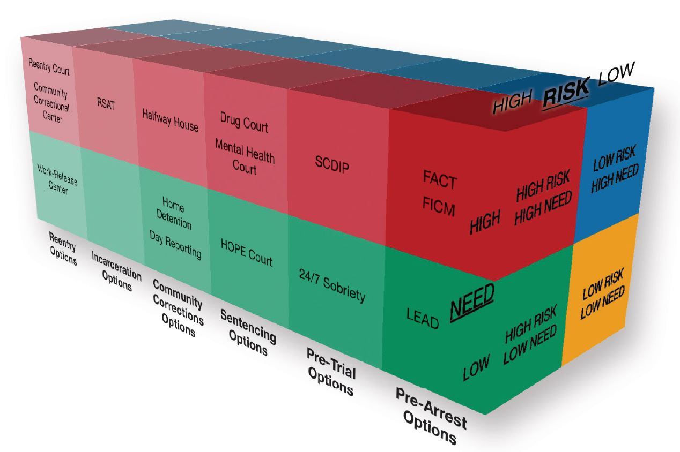
Modelo de cuadrante aplicado en cada intersección
https://ark.nadcp.org/

Slide 9
Alternativas al Encarcelamiento para Delitos Relacionados a las Drogas
Tratamiento bajo supervisión judicial, justicia terapéutica, y género en el sistema de justicia penal:
Justicia Restaurativa y el Principio de Riesgo/Necesidad
Terrence D. Walton, MSW
Jefe de Operaciones
Asociación Nacional de Profesionales de Tribunales de Drogas
(NADCP por su sigla en inglés)
NADCP Advancing Justice International

